Slide 1
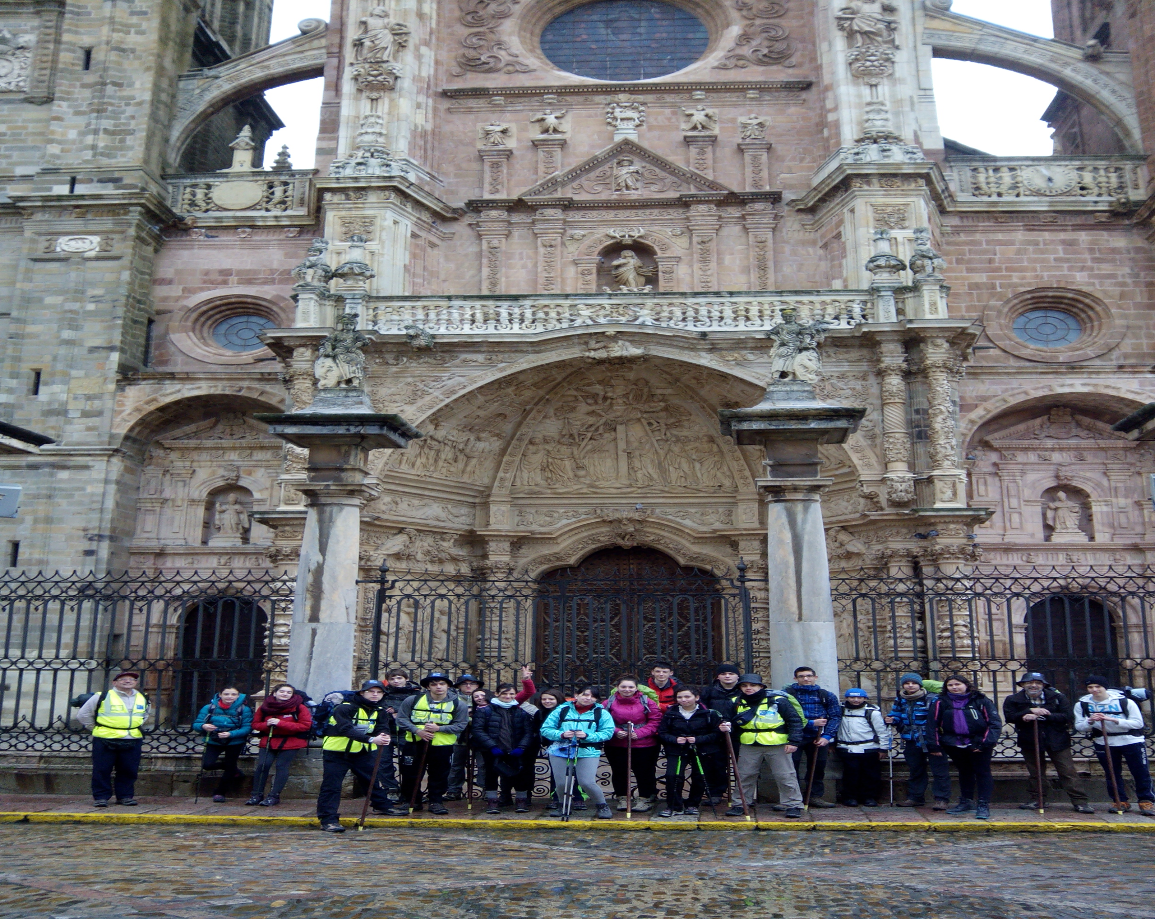
DIA 1: ASTORGA-RABANAL DEL CAMINO.

Slide 2
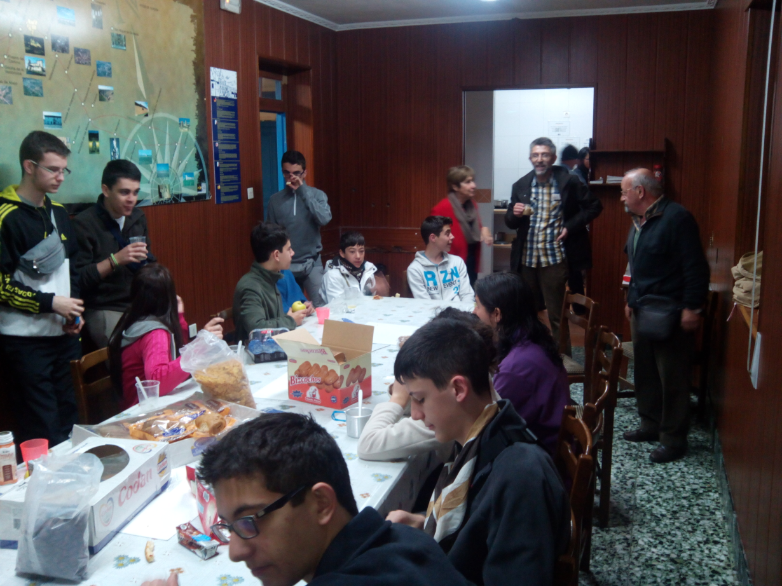
Por la mañana después del desayuno Paco nos contó algunas cosas de la ciudad, anécdotas y curiosidades. Cuando acabó nos llevo a ver la catedral, pero solo la pudimos ver por fuera.

Slide 3
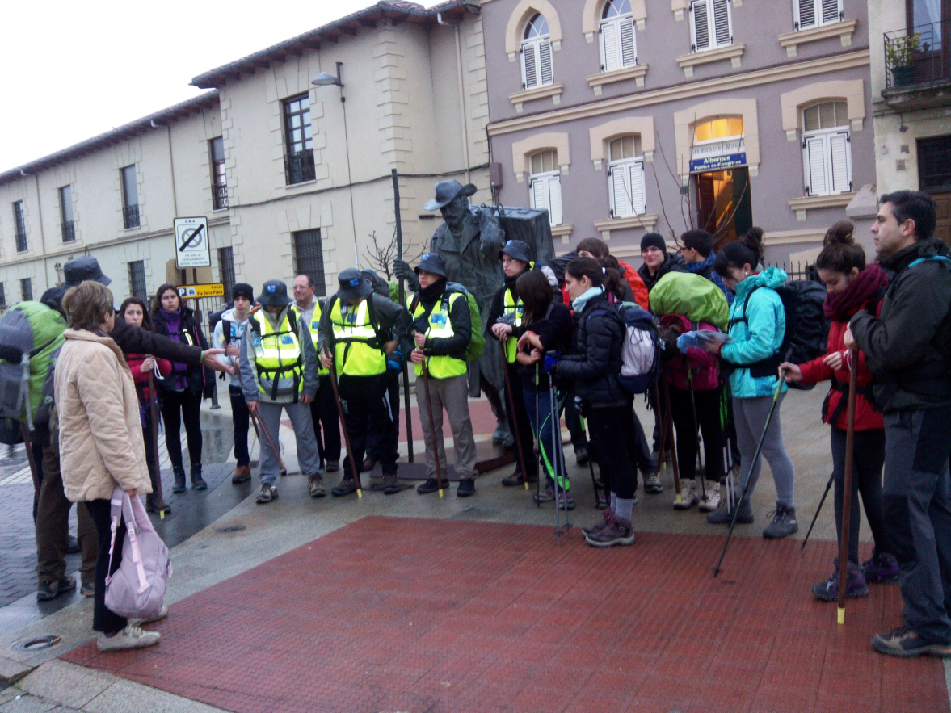


Slide 4
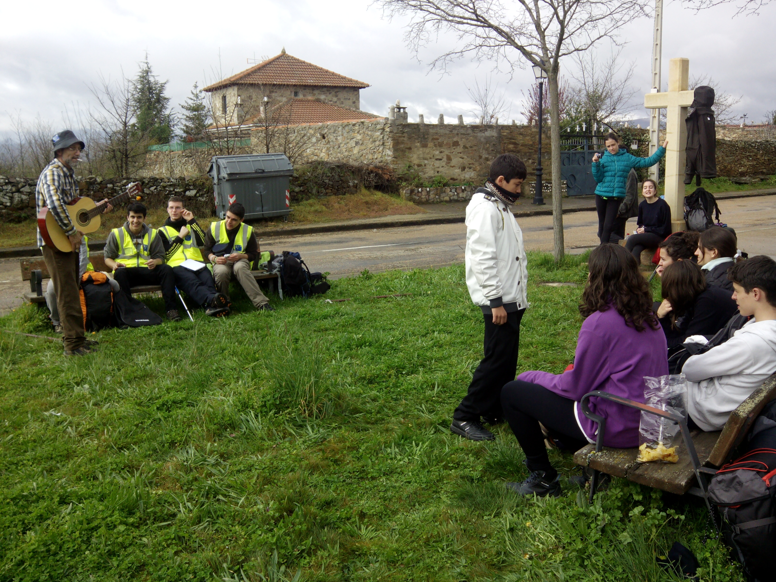
Hicimos alguna parada a media mañana para recomponer fuerzas

Slide 5
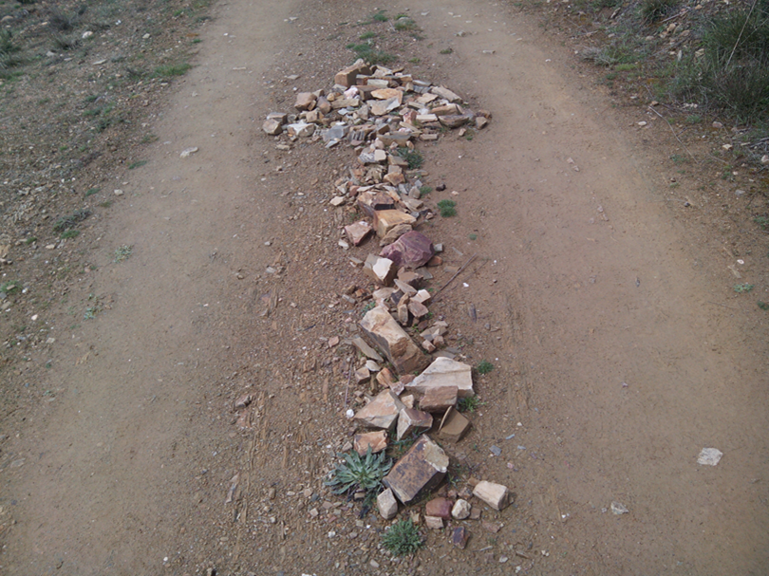
Muy cerca de nuestro destino tomamos la decisión de detenernos a comer .A pocos metros de alcanzar Rabanal del Camino.
Hicimos una última paradita para contemplar un árbol milenario, pero este había sido talado. También paramos en una valla donde los peregrinos se paran y cuelgan en ella una cruz de palos.

Slide 6
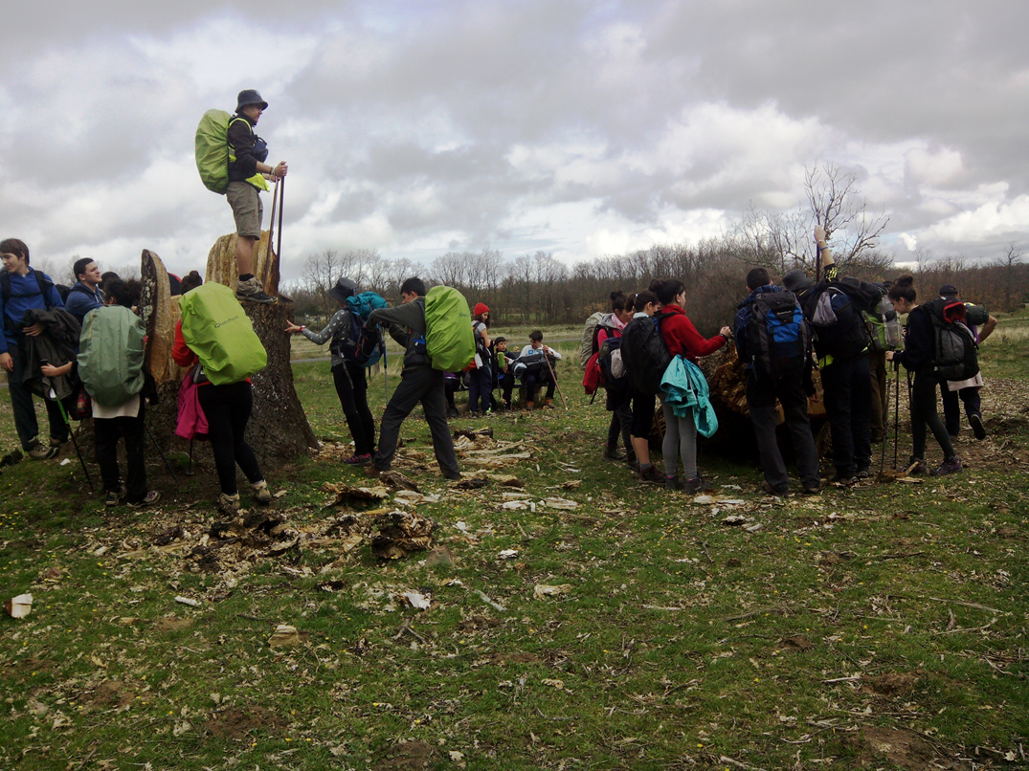
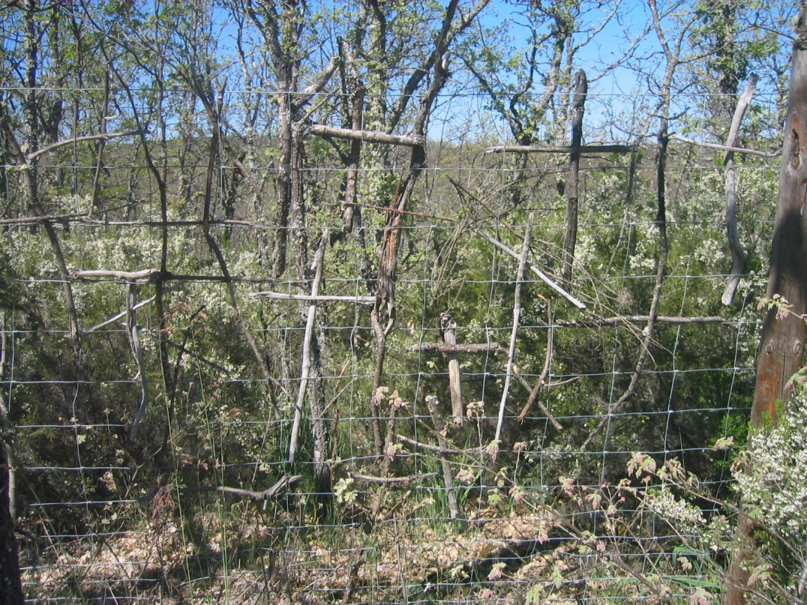

Slide 7
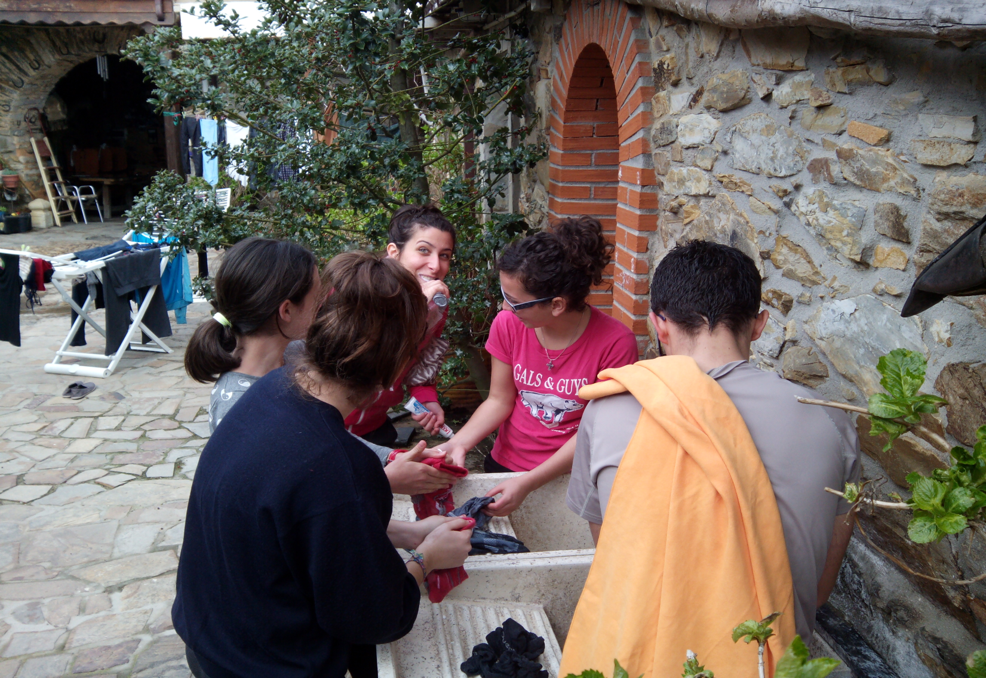
A eso de las cuatro de la tarde alcanzamos finalmente nuestro nuevo albergue. Después de instalarnos nos duchamos y realizamos diferentes labores.

